Slide 1
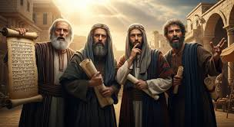

“VOCES QUE DEFINIERON LA FE”
MÁS CERCA DE DIOS
ESCUELA SABÁTICA
IGLESIA ADVENTISTA DEL 7° DÍA

Slide 2

IGLESIA ADVENTISTA DEL 7° DÍA

Slide 3

SERVICIO DE CANTO
#199 “Movidos por tu Espíritu”
#578 “El pueblo que conoce a su Dios”

Slide 4
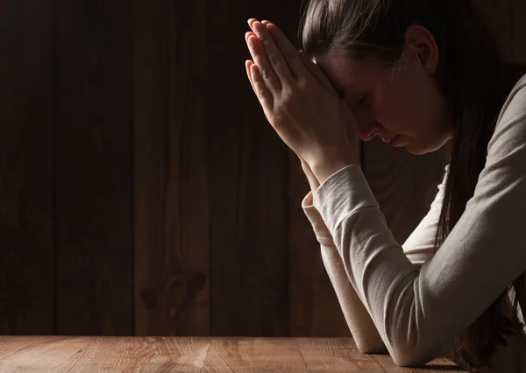
ORACIÓN DE RODILLAS
Que la oración incluya el agradecimiento a Dios por su Palabra dada a través de sus siervos los
profetas.

Slide 5

LECTURA
BÍBLICA
2 Pedro 1:19-21. “Tenemos también la palabra profética más segura, a la cual hacéis bien en estar
atentos, como a una antorcha que alumbra en el lugar oscuro, hasta que el día esclarezca y el lucero
de la mañana salga en vuestros corazones.
Entendiendo primero esto, que ninguna profecía de la
Escritura es de interpretación privada, porque nunca la profecía fue traída por voluntad humana, sino que los santos hombres de Dios hablaron siendo inspirados por el Espíritu Santo”.

Slide 6
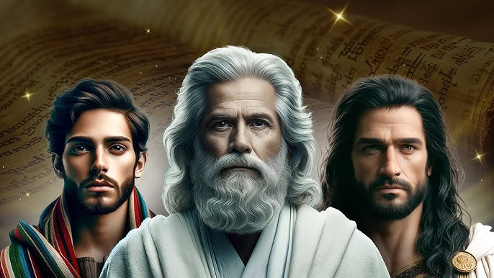
PROPÓSITO
Examinar la vida y el legado de los grandes profetas de la Biblia, entendiendo su papel
en la revelación divina y cómo sus mensajes y acciones continúan influyendo en la fe y la práctica
cristiana.

Slide 7

INTRODUCCIÓN
En cada tiempo, Dios ha suscitado profetas para guiar, corregir y revelar su voluntad a la humanidad.
Estos hombres y mujeres, elegidos por su providencia, no solo han proclamado el mensaje de Dios,
sino que han sido instrumentos vitales en la formación de la fe y el destino de los pueblos.

Slide 8
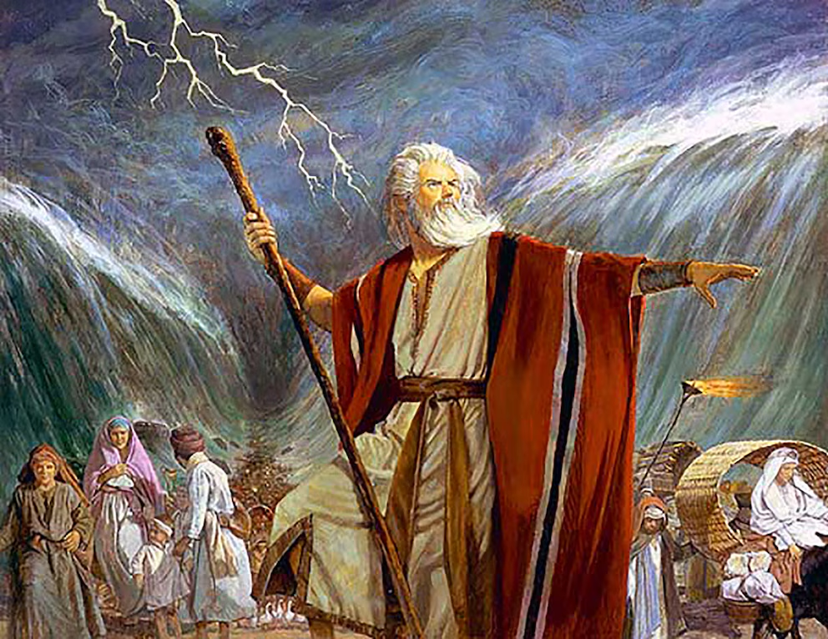
Desde
Moisés, que liberó a Israel de la esclavitud, hasta Elena G. White, que brindó orientación a su Iglesia
de los tiempos finales, cada profeta ha dejado una huella imborrable en el tejido de la historia sagrada.

Slide 9

Hoy, al explorar las vidas y legados de estos mensajeros divinos, recordamos que la voz de Dios sigue
resonando a través de los siglos, llamándonos a escuchar y seguir su dirección con fe y obediencia.

Slide 10
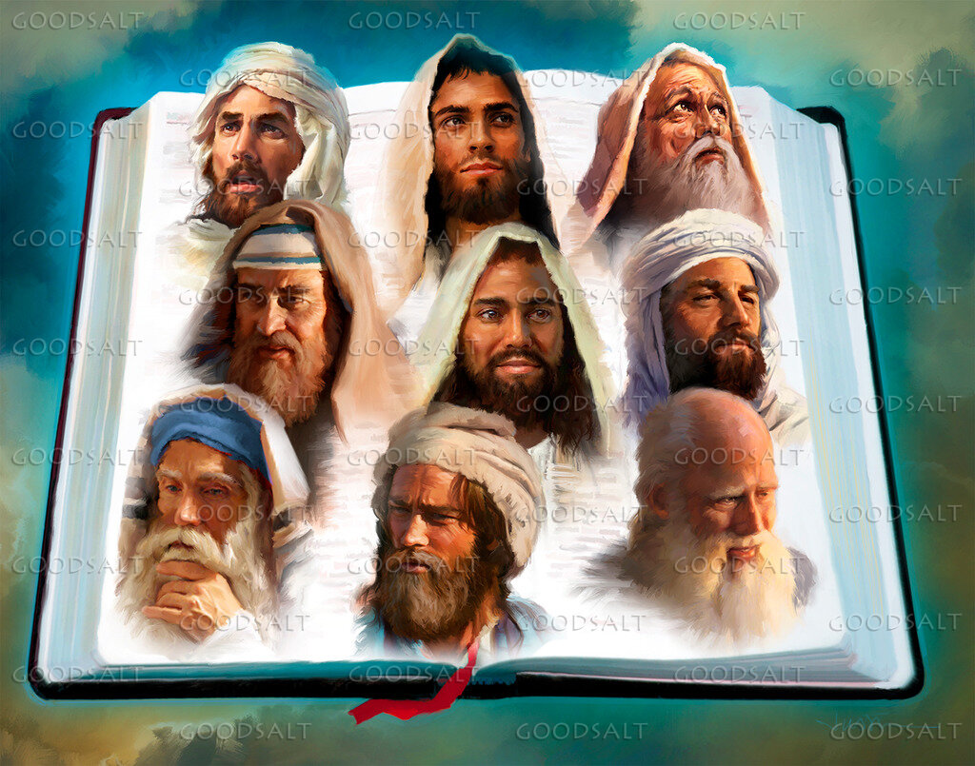
Bienvenidos a este programa, en donde nos sumergiremos en el fascinante mundo de los profetas,
esos mensajeros escogidos que han hablado en nombre de Dios a lo largo de la historia. A medida
que exploramos sus relatos, esperamos que sus experiencias nos inspiren y nos desafíen a vivir con
la misma valentía y fidelidad. Les invitamos a abrir sus corazones y mentes para recibir la sabiduría
que estos antiguos testigos tienen aún para ofrecernos.

Slide 11

HIMNO DE ALABANZA
#202 “DANOS EL FUEGO”

Slide 12
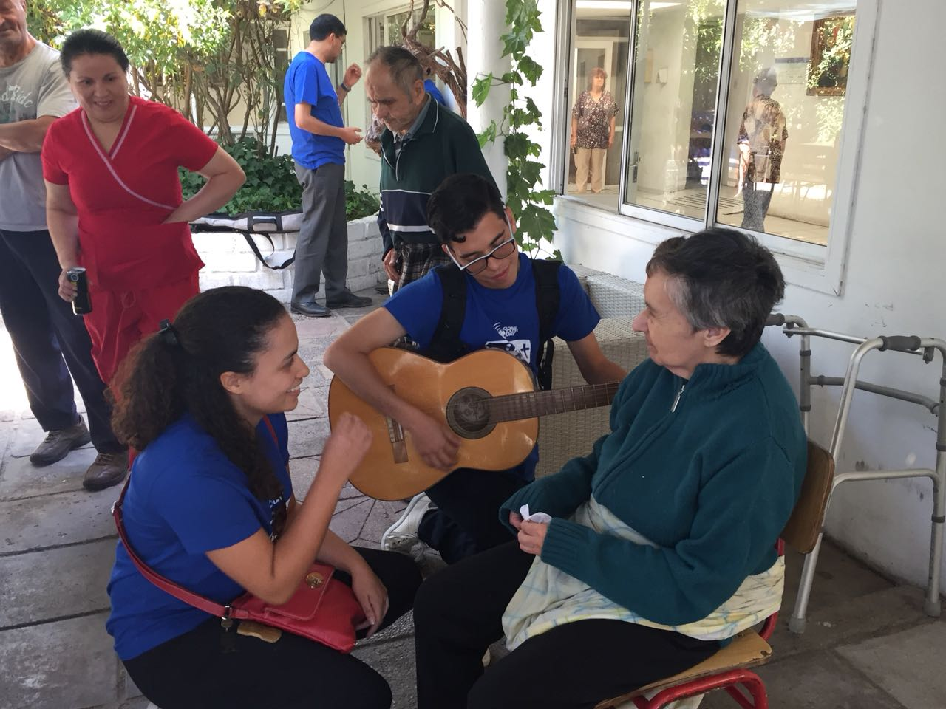
NUEVO HORIZONTE
MEJORAMIENTO
EVANGELIZACIÓN CON CANCIONES

Slide 13
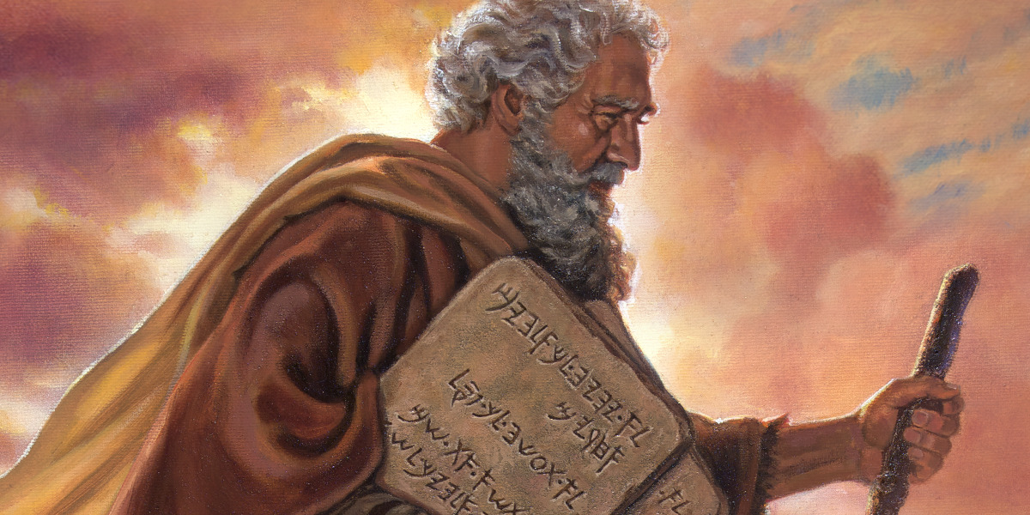
EL PROFETA MOISÉS
Uno de los grandes hombres de Dios fue Moisés.
Él, es una figura central en la
narrativa bíblica. Su papel como liberador de Israel de la esclavitud egipcia representa un acto de
cumplimiento del propósito divino que requiere un liderazgo resiliente y una fe inquebrantable.
La obra de Moisés está marcada por una serie de desafíos monumentales, desde la confrontación con
Faraón hasta el liderazgo en el desierto.

Slide 14
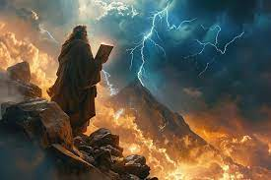
La narrativa de Moisés revela no solo su compromiso con la
misión divina, sino también el impacto de la intervención divina en la historia humana.
Su relación directa con Dios, manifestada en las comunicaciones en el Monte Sinaí, subraya la idea de que la obediencia a Dios en la adversidad puede conducir a la realización de un plan divino mayor.

Slide 15
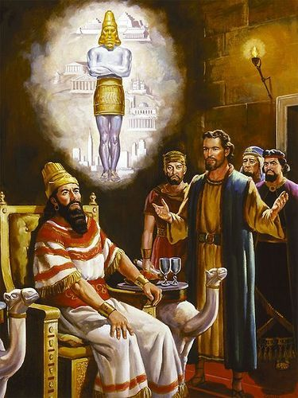
EL PROFETA DANIEL
La figura de Daniel es única en el contexto de la interpretación de sueños y visiones.
Su habilidad para interpretar el sueño de Nabucodonosor, que reveló el destino de las naciones, ilustra la función del profeta como mediador de la sabiduría divina en el contexto de la política y la historia.

Slide 16
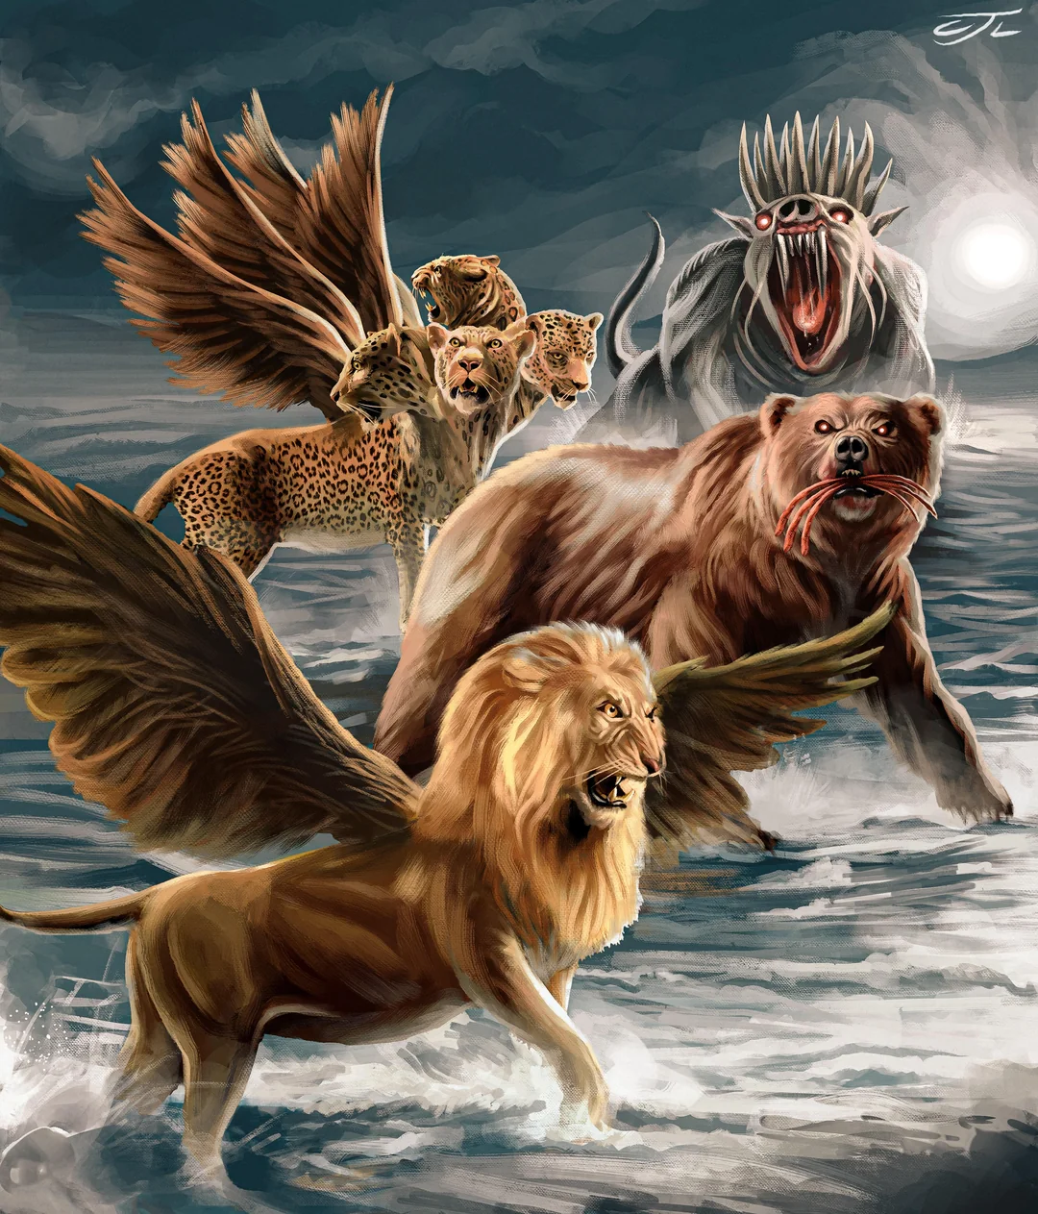
El libro de Daniel proporciona una estructura apocalíptica que conecta la historia con la teología, haciendo visible la soberanía de Dios en la dirección de los acontecimientos históricos. La narrativa de Daniel también resalta la integridad personal y el valor de mantener la fe
en un entorno hostil, lo que le permite desempeñar un papel crucial en la comprensión del propósito divino y la planificación futura.

Slide 17

MISIONERO MUNDIAL

Slide 18
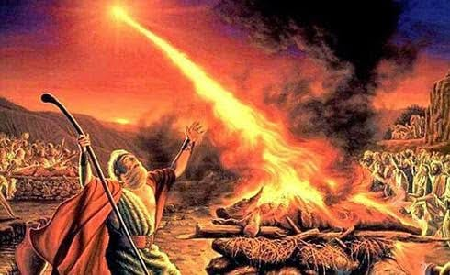
EL PROFETA ELÍAS
Elías, como profeta en un periodo de gran apostasía en Israel, encarna la valentía para desafiar la corrupción espiritual y la idolatría. Su confrontación con los profetas de Baal en el
monte Carmelo, no solo es un acto de desafío frente a la falsa adoración, sino una demostración de la
autoridad divina y el poder de la oración ferviente.

Slide 19
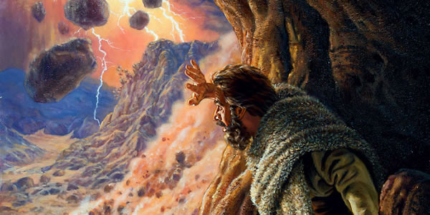
Elías, a través de su solicitud de fuego del cielo
para consumir el sacrificio, establece una afirmación categórica de la supremacía de Dios sobre las
deidades paganas. Su experiencia en el monte Horeb también ilustra la necesidad de escuchar a Dios
en el susurro silencioso, enfatizando la importancia de la receptividad espiritual en el discernimiento
de la voluntad divina.

Slide 20

INFORME
SECRETARIAL

Slide 21
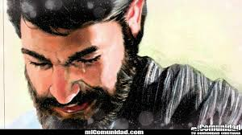
EL PROFETA JEREMÍAS
Jeremías, conocido por su rol como el profeta llorón, operó en un contexto de crisis moral y nacional en Judá. Su persistencia en la proclamación del juicio divino y la llamada al
arrepentimiento ilustra la tensión entre la fidelidad profética y la realidad política y social adversa.

Slide 22
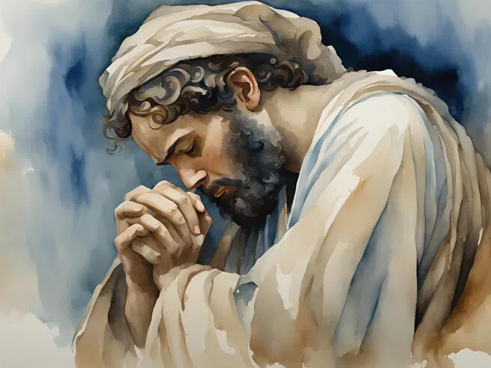
Jeremías es un testimonio del sufrimiento personal y la perseverancia en la misión divina. Su profundo
lamento por la desobediencia de su pueblo y la destrucción inminente de Jerusalén enfatiza la seriedad
de la revelación profética como un llamado
a la introspección y al cambio. El mensaje de Jeremías,
aunque frecuentemente no bien recibido, representa una advertencia constante sobre la importancia
de la obediencia y la integridad moral del pueblo de Dios

Slide 23
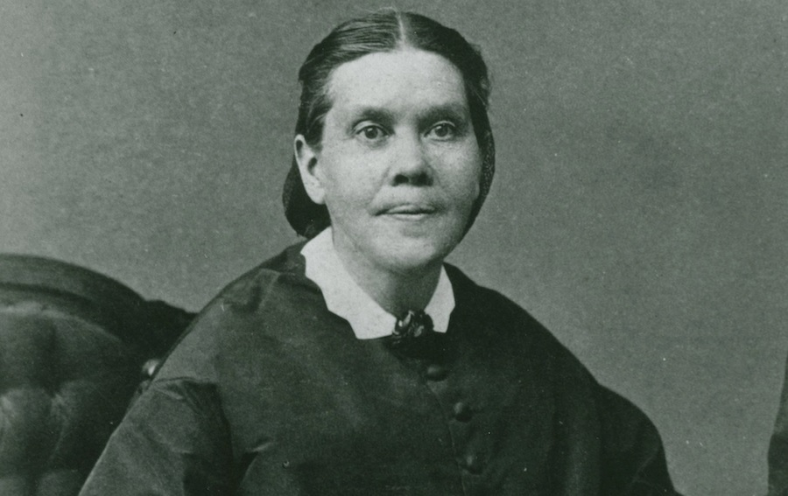
LA PROFETA ELENA WHITE
Elena G. White, una figura fundamental en la historia del movimiento adventista, ofrece una contribución significativa a la comprensión contemporánea de la profecía.
Sus escritos y visiones, que abarcan temas como la educación, la salud y la espiritualidad, proporcionan
una perspectiva continua sobre la voluntad divina en el contexto de la vida moderna.

Slide 24
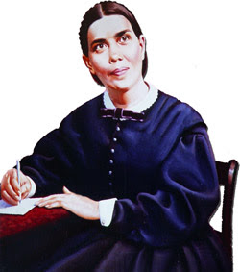
White no solo ofrece una mejor comprensión de las enseñanzas bíblicas, sino que también una visión integradora
que aborda los desafíos espirituales y prácticos de la vida contemporánea. Su legado demuestra cómo
la profecía sigue siendo relevante y aplicable en el contexto actual, ofreciendo una guía práctica y
espiritual que continúa inspirando y orientando a la iglesia del tiempo del fin.

Slide 25
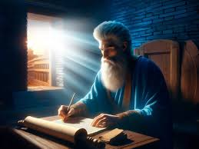
CONCLUSIÓN
Las voces de los grandes profetas resuenan a lo largo de la historia, revelando la majestad de Dios y
su fiel dirección. Cada profeta, desde Moisés
hasta Elena G. White, ha dejado una huella imborrable
en la fe y la práctica cristiana. Que la inspiración de estos mensajeros de Dios continúe iluminando
nuestro camino y fortaleciendo nuestra fe hasta el retorno de nuestro Señor. ¡Creed en sus profetas!

Slide 26
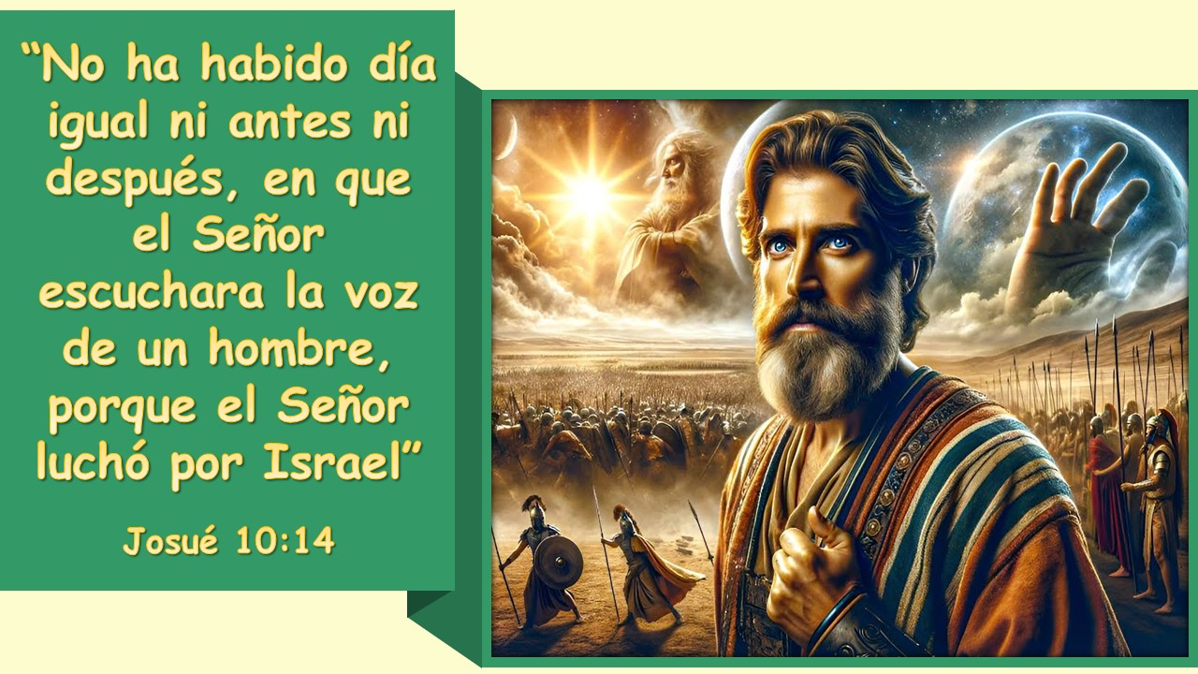
VERSÍCULO PARA MEMORIZAR

Slide 27


REPASO DE LA LECCIÓN # 4
EL CONFLICTO DETRÁS DE
TODOS LOS CONFLICTOS

Slide 28

HIMNO FINAL
#181 “UNA ESPERANZA”.

Slide 29

ORACIÓN
FINAL

Slide 30


